Slide 1


Slide 2

JA zur Volksinitiative
für ein Verbot von Kriegsmaterial-Exporten
am 29. November!
Notes:
Begrüssung

Slide 3
Übersicht
Wohin exportiert die Schweiz Kriegsmaterial?
Die grössten Schweizer Rüstungsfirmen und was sie produzieren
Das verlangt die Initiative
Arbeitsplätze und andere Gegenargumente
Notes:
Siehe Folie

Slide 4
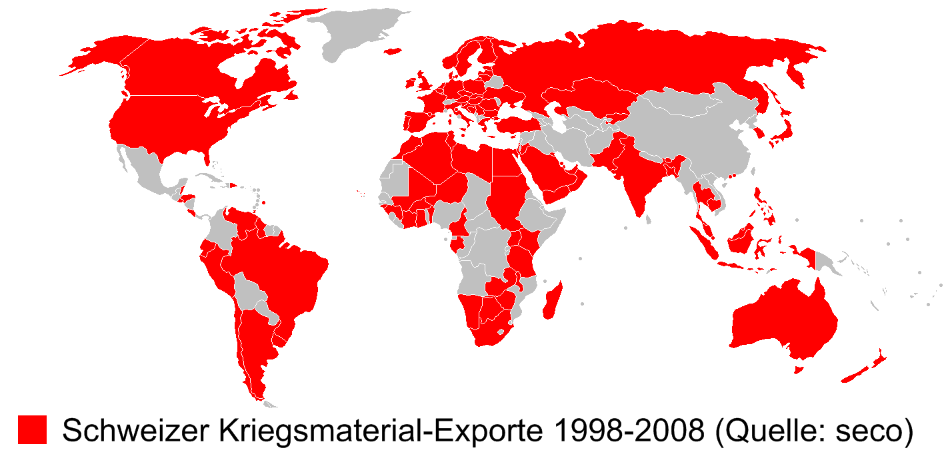
Wohin exportiert die Schweiz Kriegsmaterial?
Waffenexporte der letzten 10 Jahre
Notes:
Wohin exportiert die Schweiz Kriegsmaterial?
Die einfachste Antwort lautet: So gut wie überall hin.
Auf der Karte sind die Länder rot eingefärbt, in die in den letzten 10 Jahren nach offizieller Statistik Schweizer Kriegsmaterial geliefert wurde.
Die Ausfuhr von Pilatus-Flugzeugen u.a. in den Tschad ist dabei noch nicht einmal berücksichtigt.
Die meisten Ausfuhren gingen in den letzten Jahren an die Beteiligten des so genannten „Kriegs gegen den Terror“ im Irak und in Afghanistan. Doch auch autoritäre Regimes und diverse Entwicklungsländer wurden beliefert.

Slide 5
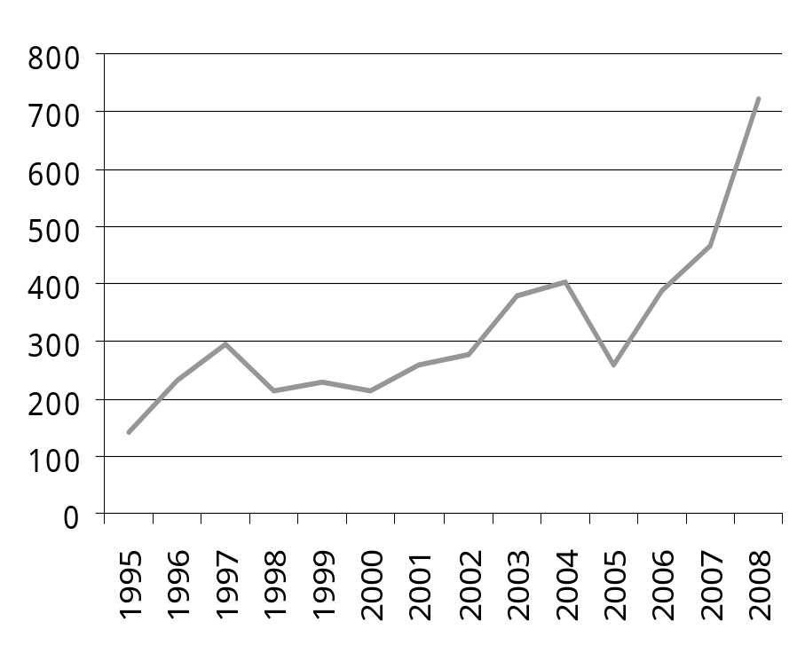
Wohin exportiert die Schweiz Kriegsmaterial?
Waffenexporte 2008
Kriegsmaterial-Exporte im Wert von 722 Millionen Franken an 72 verschiedene Staaten
Grösster Abnehmer: Pakistan
Ebenfalls in den Top 10: Saudi-Arabien sowie die Beteiligten der Kriege im Irak und in Afghanistan
Kriegsmaterial-Exporte pro Jahr in Millionen Franken (Quelle: Seco)
Notes:
Die Grafik auf der rechten Seite zeigt den Anstieg der Kriegsmaterial-Exporte in den letzten Jahren. Das entspricht einem globalen Trend:
Weltweit wurden im Jahr 2008 1‘464 Milliarden Dollar für militärische Zwecke ausgegeben. Das ist 45 Prozent mehr als vor 10 Jahren – und mehr als in den letzten Jahren des Kalten Krieges.
Im letzten Jahr exportierte die Schweiz Kriegsmaterial im Wert von 722 Millionen Franken an 72 verschiedene Länder. Grösster Abnehmer war ausgerechnet der Konfliktherd Pakistan. Auch Saudi-Arabien schaffte es in die Top Ten, obwohl das dortige Regime für seine Menschenrechtsverletzungen berüchtigt ist.

Slide 6
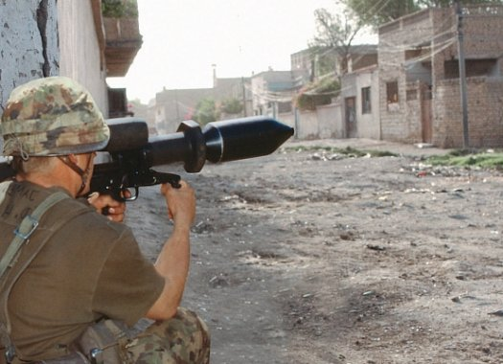
Rüstungsfirmen
RUAG
Bundesbetrieb (Bern, Thun)
Rund 50 Prozent nichtmilitärischer Betrieb.
Gehört zu den weltweit grössten Exporteuren von Kleinkaliber-Munition. Durch solche Kugeln sterben täglich rund 1‘000 Personen.
Weitere Produkte: Panzerfäuste, Handgranaten für den Irak-Krieg.
Panzerfaust (Fotomontage aus
der RUAG-Werbung)
Notes:
Wer produziert was? Die grösste Herstellerin von Kriegsmaterial in der Schweiz ist die RUAG.
Sie befindet sich zu 100 Prozent im Besitz des Bundes, gehört also gewissermassen uns allen.
Die RUAG ist ein Gemischtwarenladen und macht mittlerweile rund die Hälfte ihres Umsatzes im nichtmilitärischen Bereich.
Gleichzeitig rühmt sich die RUAG aber auch, zu den grössten Produzenten von Kleinkaliber-Munition weltweit zu gehören.
Kleinwaffen sind die eigentlichen Massenvernichtungswaffen unserer Zeit. Sie fordern die meisten Todesopfer aller Waffengattungen, nämlich rund 1‘000 pro Tag.
Weitere Produkte der RUAG sind Panzerfäuste, Handgranaten, die u.a. von den britischen und den amerikanischen Truppen im Irak eingesetzt wurden und werden und Flugzeugteile für amerikanische Kampfjets.

Slide 7
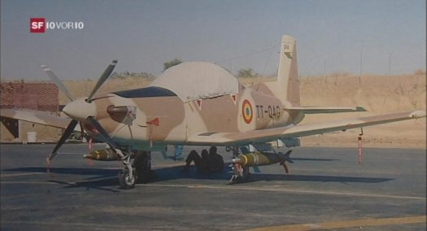
Rüstungsfirmen
Pilatus
Standort: Stans NW
Stellt neben Business-Flugzeugen auch militärische „Trainings“-Maschinen her
In Wirklichkeit werden die Flugzeuge regelmässig mit Waffen ausgestattet und gegen die Zivilbevölkerung eingesetzt (Giftgas gegen Kurden im Nordirak, Burma, Chiapas, Guatemala, Tschad)
Pilatus-Flugzeug im Tschad, ausgestattet mit Splitterbomben.
Foto: SF (10vor10)
Notes:
Eine weitere grosse Rüstungsfirma ist Pilatus, die in Stans (NW) beheimatet ist.
Neben zivilen Business-Flugzeugen stellt Pilatus auch militärische Flugzeuge her. Sie gelten offiziell als Trainingsmaschinen und gelten deshalb nicht als Kriegsmaterial, sondern als so genannte „besondere militärische Güter“, die überall hin exportiert werden dürfen, so lange kein UN-Embargo besteht.
In Wirklichkeit werden die Pilatus-Flugzeuge gerade in Entwicklungsländern immer wieder mit Waffen ausgestattet und gegen die Zivilbevölkerung eingesetzt.
So verwendete Saddam Hussein bei seinen Giftgas-Angriffen gegen KurdInnen im Nordirak Pilatus-Flugzeuge. Auch in Burma, Chiapas (Mexiko) und Guatemala wurden Pilatus-Flugzeuge gegen ZivilistInnen eingesetzt.
Zuletzt wurde das Tschadische Regime mit einem Pilatus-Flugzeug des Typs PC-9 beliefert. Offiziell wiederum zu Trainingszwecken. Wie 10vor10 aufdeckte, wurde das Flugzeug aber kurz darauf mit Splitterbomben ausgestattet und in der Grenzregion zum Sudan eingesetzt.

Slide 8
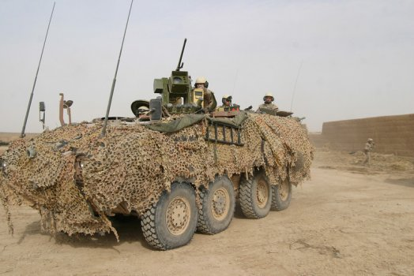
Rüstungsfirmen
Mowag / General Dynamics
Standort: Kreuzlingen TG
Produkte: Radschützenpanzer (Piranha), gepanzerte Aufklärungsfahrzeuge (Eagle)
Exporte an Diktaturen: Chile, Argentinien, diverse afrikanische Staaten
Zur Zeit vor allem in Afghanistan im Einsatz
Mowag-Panzer in Afghanistan.
Foto: danskpanser
Notes:
Eine dritte grosse Waffenfirma ist die Mowag. Oder besser gesagt: Die General Dynamics, ein amerikanischer Waffenmulti, der die Mowag gekauft hat.
Die Firma stellt in Kreuzlingen TG Radschützenpanzer („Piranha“) sowie gepanzerte Einsatzfahrzeuge des Typs „Eagle“ ein.
Die Produkte der Mowag werden besonders bei der Aufstandsbekämpfung im städtischen Raum eingesetzt. Denn Radschützenpanzer sind wendiger als Panzer mit Raupen.
Eine besondere Beziehung verband die Mowag mit dem chilenischen Diktator Pinochet, der sogar nach seinem Sturz noch zu einem Freundschaftsbesuch nach Kreuzlingen eingeladen wurde.
Auch Argentinien wurde in der Zeit der Militärdiktatur von der Mowag beliefert, ebenso diverse afrikanische Regimes.
Zur Zeit setzen verschiedene NATO-Staaten Mowag-Panzer in Afghanistan ein.

Slide 9
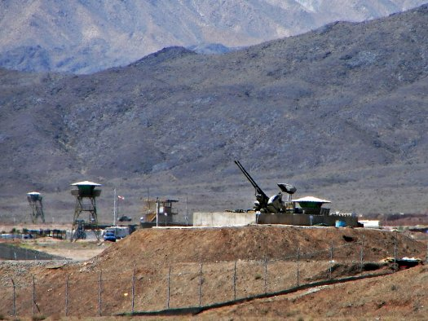
Rüstungsfirmen
Rheinmetall Air Defence / Oerlikon Contraves
Standort: Zürich
Spezialisiert auf Flugabwehrkanonen
Lange Skandalgeschichte: Exporte u.a. an die Nazis im zweiten Weltkrieg und an Apartheid-Südafrika.
Aktuell: Lieferungen nach Pakistan
Flugabwehrkanonen von Rheinmetall in Natanz, Iran. In Natanz befindet sich eine Anlage zur Urananreicherung.
Foto: Hamed Saber
Notes:
Die vierte und letzte grosse Schweizer Rüstungsfirma ist die ehemalige Oerlikon Contraves. Sie gehört heute zur deutschen Rheinmetall-Gruppe und heisst offiziell Rheinmetall Air Defence.
Spezialisiert ist die Firma auf Flugabwehrkanonen, die allerdings auch gegen Ziele am Boden eingesetzt werden können.
Oerlikon Contraves hat eine lange Skandalgeschichte hinter sich. Sie exportierte im zweiten Weltkrieg in grossem Umfang Kanonen an die Nazis. Später belieferte die Firma Apartheid-Südafrika – mit gefälschten Dokumenten, da offiziell ein Embargo in Kraft war.
Im letzten Jahr machte Rheinmetall Air Defence mit Exporten ins Konfliktland Pakistan von sich reden.
Auch der Iran verfügt über Rheinmetall-Kanonen, wie das Bild rechts belegt. Auf welchem Kanal die Schweizer Kanonen dorthin gelangt sind, ist nicht bekannt. Das Beispiel zeigt: Wenn die Waffen erst einmal exportiert sind, lässt sich kaum mehr kontrollieren, wo sie am Schluss enden.

Slide 10
Die Initiative
Weshalb ein Ausfuhrverbot?
Waffenexporte stellen die Neutralität und die humanitäre Tradition der Schweiz in Frage.
Oft exportiert die Schweiz Waffen in Länder, in denen sich die DEZA in der Entwicklungszusammenarbeit engagiert (z.B. Pakistan).
Kriegsmaterial-Exporte verhindern nachhaltige Entwicklung direkt durch die Auswirkungen von Gewalt und indirekt, indem sie die Staaten in ihrer falschen finanzpolitische Prioritätensetzung bestärken.
Notes:
Siehe Folie

Slide 11

Die Initiative
Das verlangt der Initiativtext
Ein Ausfuhrverbot für Kriegsmaterial (z.B. Panzer, Luftabwehrkanonen, Munition) und „besondere militärische Güter“ (z.B. Pilatus-Flugzeuge).
Güter, die sowohl militärisch als auch zivil verwendet werden können („Dual Use“), sind von der Initiative nicht betroffen.
Notes:
Die Initiative verlangt ein Ausfuhrverbot für Kriegsmaterial – dazu gehören etwa Panzer, Luftabwehrkanonen oder Munition – und so genannte „besondere militärische Güter“. Letzteres ist eine etwas spezielle Kategorie, die nur die Schweiz kennt. Genau wie beim Kriegsmaterial deckt der Begriff nur solche Güter ab, die ausschliesslich für die militärische Verwendung konzipiert wurden und in der gleichen Ausführung nicht auch zivil verwendet werden können.
So genannte „Dual Use“-Güter, die sowohl zivil als auch militärisch verwendet werden können, sind von der Initiative hingegen nicht betroffen.
Welche Güter als rein militärisch einzustufen sind und welche als Dual Use gelten, ist in der „Munitions List“ im Rahmen des internationale Rüstungskontrollabkommens von Wassenaar genau definiert.

Slide 12
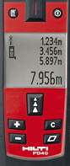
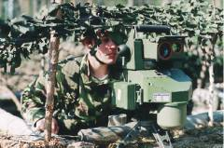
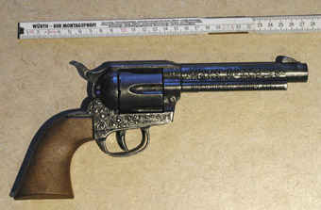
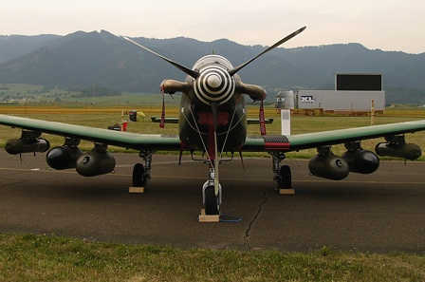
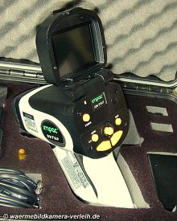
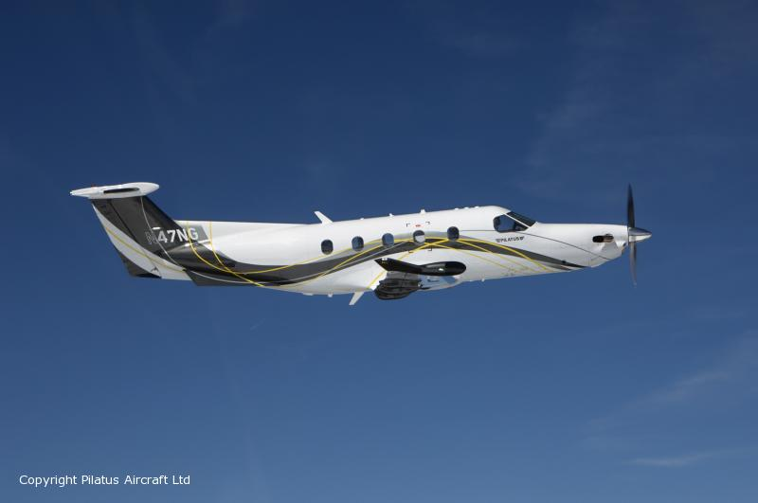
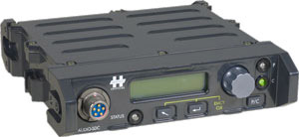
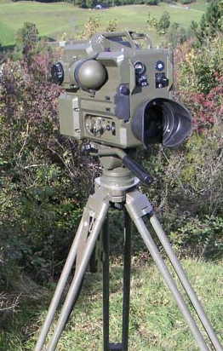


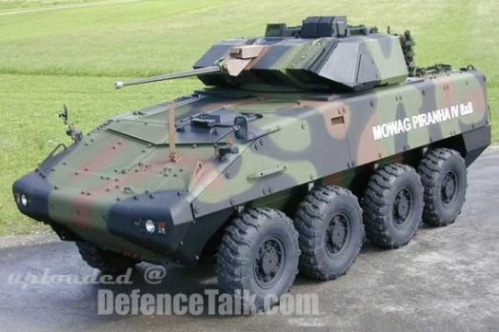
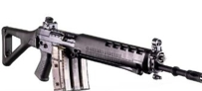
Die Initiative
Betroffene Güter - Beispiele
Erlaubt
Ziv. Distanz-Messgeräte
Zivile Chiffriergeräte
Ziv. Wärmebildkameras
Sportgewehre
Antike Waffen
Pilatus PC-12
Nicht erlaubt
Artillerie-Distanz-Messgeräte
Militärische Chiffriergeräte
Mil. Wärmebildkameras
Sturmgewehre
Panzer
Pilatus PC-9
Notes:
Dazu hier eine Reihe von Beispielen (ev. einzelne Bsp. durchgehen).

Slide 13
Gegenargumente
Und was ist mit den Arbeitsplätzen?
Die wirtschaftliche Bedeutung der Rüstungsexporte wird massiv überschätzt.
Der Anteil an der Wertschöpfung in der Schweiz liegt bei 0,1 Prozent – das entspricht etwa der volkswirtschaftlichen Bedeutung der Produktion von Holzfenstern.
Eine Studie im Auftrag des Bundes schätzt, dass 3’335 Arbeitsplätze direkt von der Ausfuhr von Waffen abhängen. Zusätzlich schafft die Branche 1’757 Arbeitsplätze bei Zulieferfirmen.
Notes:
Damit noch zu den Gegenargumenten.
Das wichtigste Argument der Gegenseite lautet: Waffenexporte mögen ethisch nicht ganz sauber sein, aber wir können uns den Verlust der Arbeitsplätze nicht leisten.
Dazu ist zunächst einmal festzuhalten, dass die wirtschaftliche Bedeutung der Rüstungsexporte massiv überschätzt wird – oder vielleicht sollte ich eher sagen: von der Rüstungslobby bewusst massiv übertrieben wird.
Der Anteil an der Wertschöpfung in der Schweiz liegt bei 0.1 Prozent – das entspricht etwa der volkswirtschaftlichen Bedeutung der Produktion von Holzfenstern. Ein ehrbares Gewerbe, von deren Lobby man allerdings weit seltener hört als von der Rüstungslobby.
Eine Studie im Auftrag des Bundes schätzt, dass 3‘335 Arbeitsplätze direkt von der Ausfuhr von Waffen abhängen. Zusätzlich schafft die Branche 1‘757 Arbeitsplätze bei Zulieferfirmen.
Das sind halb so viele Beschäftigte wie im Schweizer Bergbau. Oder die Hälfte der Anzahl Beschäftigten im Berner Inselspital. Wie die Gegenseite auf „über 10‘000 Arbeitsplätze“ kommt, bleibt rätselhaft.

Slide 14
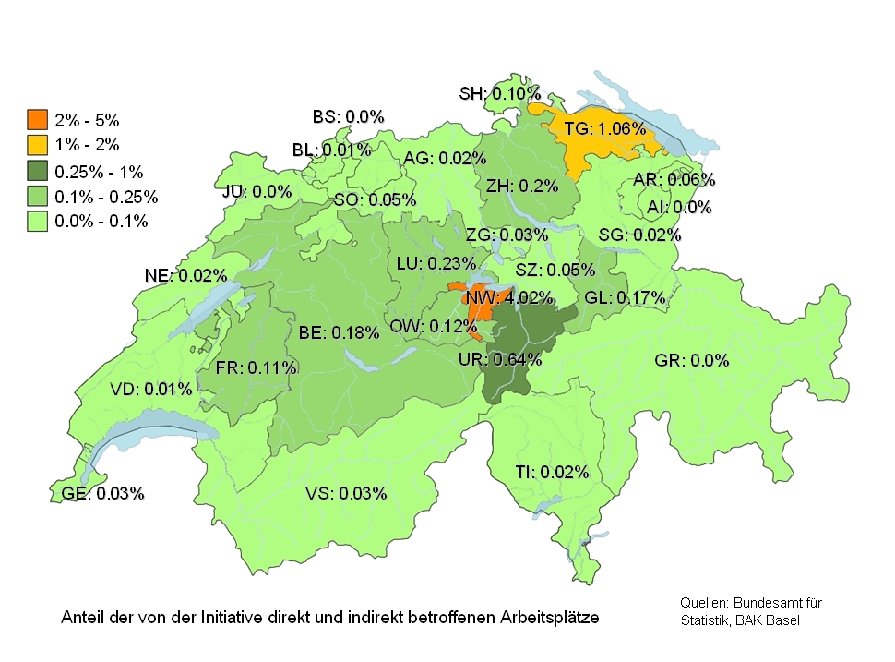
Gegenargumente
Arbeitsplätze: Regionale Verteilung
Notes:
Nichtsdestotrotz sind die Ängste der betroffenen Arbeitnehmenden und Regionen natürlich ernst zunehmen. Die Karte zeigt, dass zahlreiche Kantone gar keine oder eine vernachlässigbare Rüstungsexportindustrie haben. Nur in den Kantonen Nidwalden und Thurgau schaffen Waffenausfuhren mehr als ein Prozent der Arbeitsplätze.

Slide 15
Gegenargumente
Arbeitsplätze: Rüstungskonversion
Die betroffenen Arbeitsplätze gilt es durch Rüstungs-konversion (Umstellung auf nichtmilitärische Produkte) nachhaltig zu sichern.
Der Initiativtext sieht vor, dass der Bund betroffene Regionen und Arbeitnehmende während zehn Jahren unterstützt.
Dass Rüstungskonversion möglich ist, zeigt die RUAG (von 0 auf 50 Prozent zivile Produktion in zehn Jahren).
Notes:
Diese Arbeitsplätze müssen nicht verloren gehen. Es gilt vielmehr, die Jobs durch die so genannte Rüstungskonversion, also die Umstellung auf nichtmilitärische Produkte, nachhaltig zu sichern.
Der Initiativtext sieht vor, dass der Bund betroffene Regionen und Arbeitnehmende während zehn Jahren dabei unterstützt.
Dass die Rüstungskonversion nicht irgendein Hirngespinst unserseits ist, zeigt die Ruag, die innerhalb von zehn Jahren ein ziviles Standbein aufgebaut hat, das heute bereits die Hälfte des Umsatzes generiert.

Slide 16
Gegenargumente
Arbeitsplätze: Rüstungskonversion konkret
Die RUAG hat sich ein Standbein im Bereich des Recycling aufgebaut. Die Staatsfirma könnte im Rahmen eines „Green New Deal“ auf grüne Technologien setzen.
Pilatus profitiert im Bereich der zivilen Luftfahrt von der Wirtschaftskrise (Turboprop-Maschinen sind billiger als düsengetriebene Business-Jets).
Mowag könnte wieder auf Krankenwagen und Feuerwehrautos umsatteln oder Züge bauen.
Notes:
Gerade bei der Ruag als Staatsfirma ist es eine Frage des politischen Willens, ob die Rüstungskonversion vorangetrieben wird oder nicht. Die Ruag ist bereits heute im Recycling tätig. Im Rahmen eines „Green New Deal“ könnte sie voll auf grüne Technologien setzen.
Bei der Pilatus würde ein Ende der militärischen Produktion trotz der Wirtschaftskrise zu einem günstigen Zeitpunkt kommen. Denn obwohl die Nachfrage im gesamten Flugzeugmarkt zurückgeht, hat die Firma im zivilen Bereich viele Aufträge zu verbuchen. Das liegt daran, dass die Turboprop-Maschinen mit Propellern im Unterhalt billiger sind als die düsengetriebenen Business-Jets anderer Hersteller.
Auch für die Mowag in Kreuzlingen gibt es auf der Hand liegende Alternativen. Früher war die Firma für Feuerwehrautos und Krankenwagen bekannt – das erforderliche Know-How ist ähnlich wie dasjenige für die miltiärischen Fahrzeuge.
Die Stadler Rail von Nationalrat Spuhler im benachbarten Bussnang ist trotz Krise in ganz Europa auf der Suche nach Ingenieuren und Technikerinnen, um die steigende Nachfrage nach Schienenfahrzeugen zu befriedigen. Eisenbahnwagons statt Schützenpanzer hiesse das Motto!

Slide 17
Gegenargumente
Arbeitsplätze: Eine moralische Frage
Letztlich ist es eine moralische Frage, in welchen Wirtschaftszweigen eine Gesellschaft Arbeitsplätze schafft.
Auch mit Söldnerdiensten für fremde Regierungen oder mit der Herstellung von Atomtechnologie für Diktaturen liesse sich Geld verdienen.
Die Schweiz tut das nicht – und zwar mit gutem Grund. Wirtschaft soll den Menschen dienen, statt Zerstörung zu fördern!
Notes:
Siehe Folie

Slide 18
Gegenargumente
„Rüstungsautonomie“
Die militärische Selbstversorgung ist längst ein Mythos: Die Schweiz kann alleine weder Kampfjets noch Kampfpanzer bauen.
Von einer „schweizerischen“ Rüstungsindustrie kann ohnehin keine Rede sein: Mowag ist im Besitz des US-amerikanischen General Dynamics-Konzerns, und Oerlikon Contraves gehört zur deutschen Rheinmetall-Gruppe.
Notes:
Siehe Folie

Slide 19
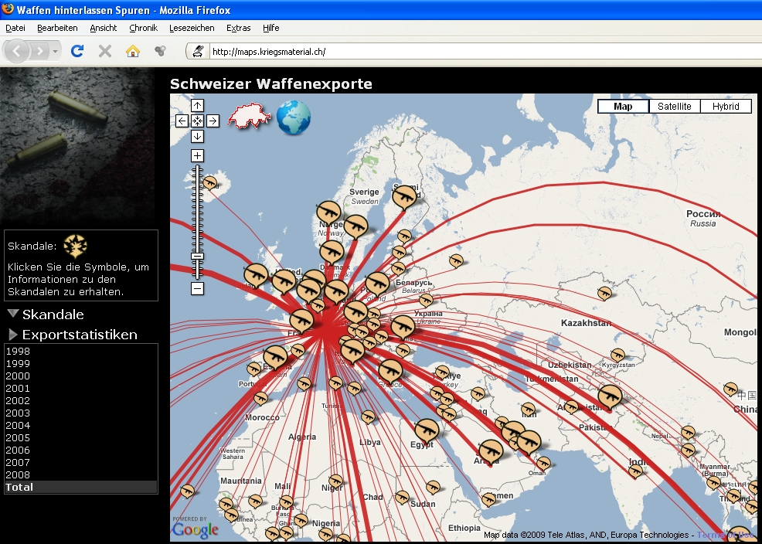
Weitere Informationen
www.kriegsmaterial.ch
maps.kriegsmaterial.ch
Notes:
Weitere Informationen finden sich auf der Homepage www.kriegsmaterial.ch des Bündnisses gegen Kriegsmaterial-Exporte. Dort können auch kostenlos Flyer, Plakate, Kleber und Postkarten mit dem Käsepanzer-Sujet bestellt werden.
Unter maps.kriegsmaterial.ch (ohne www) findet sich eine interaktive Karte mit allen Exportstatistiken und zahlreichen Skandalen.

Slide 20
Em
Notes:
Vielen Dank für die Aufmerksamkeit!

